Slide 1



DEPARTAMENTO DE ELÉCTRICA, ELECTRÓNICA Y TELECOMUNICACIONES
CARRERA DE INGENIERÍA EN ELECTRÓNICA, AUTOMATIZACIÓN Y CONTROL
PROYECTO DE INVESTIGACIÓN PREVIO A LA OBTENCIÓN DEL TÍTULO DE INGENIERA
EN ELECTRÓNICA, AUTOMATIZACIÓN Y CONTROL
TEMA:
“OPTIMIZACIÓN DE PARÁMETROS DE UN CONTROLADOR EN LÓGICA DIFUSA PARA UNA MICRORRED DE USO RESIDENCIAL MEDIANTE EL ALGORITMO EVOLUCIÓN DIFERENCIAL”
Elaborado por:
María Daniela Pereira Proaño
Director del Proyecto:
Ing. Diego Arcos Avilés PhD.
Sangolquí, 2020
Notes:
Darwin Aguilar Director Carrera; Docente Designado Dpto.; Jorge Álvarez director trabajo titulación

Slide 2

ÍNDICE
Antecedentes , Justificación y alcance
Objetivos
Descripción del caso de la microrred electrotérmica
Ajuste de Parámetros del FLC mediante el Algoritmo de Evolución Diferencial
Análisis de Resultados
Conclusiones y Recomendaciones

Slide 3
ÍNDICE
Antecedentes , Justificación y alcance
Objetivos
Descripción de la microrred electrotérmica
Ajuste de Parámetros del FLC mediante el Algoritmo de Evolución Diferencial
Análisis de Resultados
Conclusiones y Recomendaciones

Slide 4


Antecedentes
La sociedad moderna depende en gran medida del suministro de energía eléctrica. La demanda exponencial de esta ha llevado al agotamiento de los combustibles fósiles como el petróleo y carbón (Vera, Dufo-López, & Bernal-Agustín, 2019).
Se estima que la demanda mundial de energía crecerá en más de un cuarto para el 2040, cuando se espera que las fuentes de energía renovables (RES- Renewable Energy Sources) representen el 40% de la combinación energética global (Wu et al., 2016).
De acuerdo a las estadísticas energéticas de la Agencia Internacional de Energía (IEA-International Energy Agency), la dependencia de energía ha aumentado los últimos 40 años, sin embargo, los sistemas de energía eléctrica no han mejorado de manera significativa durante décadas para sustentar este incremento de consumo energético.

Slide 5

Antecedentes
Gracias al desarrollo de nuevas tecnologías para los sistemas energéticos, aparecen nuevos conceptos en los sistemas de energía modernos. Uno de estos conceptos es el de microrred (MG)
Para el 2002 Lasseter definió a la MG como: “El conjunto de micro fuentes, cargas y sistemas de almacenamiento que operan con un único sistema controlable que puede responder a señales de un controlador central”
Las MGs son una solución para modernizar gradualmente las redes eléctricas existentes.
Las MGs cuentan con un sistema de gestión energética (EMS) que regulan el flujo de potencia a través de todos los elementos de la misma, de acuerdo a los objetivos que esta persiga, las cargas que pueda gestionar y su arquitectura, por ejemplo, maximizar ingresos, minimizar consumo, incrementar eficiencia, etc.

Slide 6
Justificación
En trabajos previos (D. Arcos-Aviles et al., 2016; Diego Arcos-Aviles et al., 2017; Diego Arcos-Aviles, Pascual, et al., 2018), se desarrollaron varias estrategias de gestión energética, que tenían como objetivo la minimización de los picos, fluctuaciones y rampas del perfil de potencia que una MG intercambia con la red eléctrica.
Estas estrategias se basan en un controlador de lógica difusa, donde el ajuste de los parámetros del controlador se lo realiza por métodos heurísticos, es decir, un proceso de prueba y error.
Con el objetivo de mejorar dicho proceso de ajuste de parámetros del controlador, optimizar la estrategia de gestión energética basada en el controlador de lógica difusa y reducir el tiempo de ejecución, se propone un algoritmo de optimización inspirado en la naturaleza, en este caso el algoritmo de evolución diferencial (DE)

Slide 7
Alcance
Se tomará como base los parámetros y datos reales de la microrred perteneciente a la Universidad Pública de Navarra durante el periodo comprendido entre julio de 2013 a julio de 2014 con un periodo de muestreo de T_{s} = 900 s (Diego Arcos-Aviles et al., 2019; Diego Arcos-Aviles, Pascual, et al., 2018)
Se valorará los resultados del perfil de red y criterios de calidad obtenidos con el algoritmo DE. Se considerará también la función de costo global definida en trabajos anteriores (García-Gutiérrez, 2018) por motivos de comparación.
Finalmente se compararán los resultados obtenidos del algoritmo de evolución diferencial con los resultados obtenidos en dos trabajos de titulación anteriores: algoritmo de búsqueda Cuckoo (CS) (García-Gutiérrez, 2018) y el algoritmo de optimización por Enjambre de Partículas (PSO – Particle Swarm Optimization) (Pacheco, 2019) para comprobar la robustez de la estrategia de gestión energética.

Slide 8
ÍNDICE
Antecedentes , Justificación y alcance
Objetivos
Descripción de la microrred electrotérmica
Ajuste de Parámetros del FLC mediante el Algoritmo de Evolución Diferencial
Análisis de Resultados
Conclusiones y Recomendaciones

Slide 9
Objetivos
Objetivo General
Optimizar los parámetros de un controlador Fuzzy Logic del sistema de gestión energética de una microrred electro-térmica para minimizar los picos y fluctuaciones del perfil de potencia intercambiado con la red.
Objetivos Específicos
Implementar el algoritmo de optimización de evolución diferencial orientado al ajuste de parámetros de EMS basado en Fuzzy Logic.
Evaluar los criterios de calidad del perfil de potencia de la microrred resultantes de la optimización por el algoritmo DE mediante la función de costo global.
Comparar el perfil intercambiado con la red eléctrica obtenido para el controlador FLC optimizado mediante el algoritmo de evolución diferencial con el resultado obtenido mediante el algoritmo CS y PSO.

Slide 10
ÍNDICE
Antecedentes , Justificación y alcance
Objetivos
Descripción de la microrred electrotérmica
Ajuste de Parámetros del FLC mediante el Algoritmo de Evolución Diferencial
Análisis de Resultados
Conclusiones y Recomendaciones

Slide 11
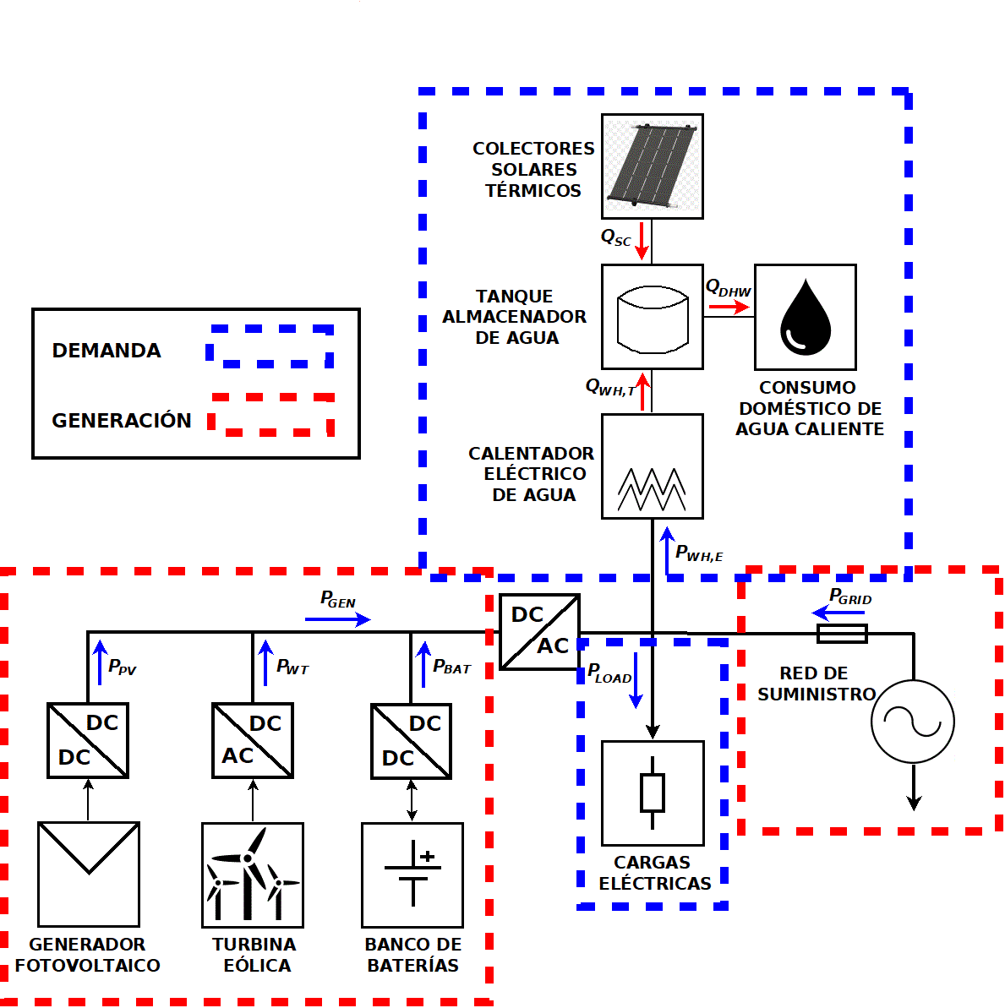
Microrred Electrotérmica
Arquitectura
Sistema híbrido de energía renovable:
Generador fotovoltaico (PV) → 6 kW
Turbina eólica (WT) → 6 kW
Sistema de almacenamiento de energía:
Banco de baterías plomo-ácido → 72 kWh
Demanda de carga doméstica:
Cargas eléctricas típicas → 7 kWh
Figura 1. Arquitectura de la Microrred Electrotérmica.
Fuente: (D. Arcos-Avilés, Sotomayor, et al., 2017) ©2017 IEEE

Slide 12
Microrred Electrotérmica
Arquitectura
Sistema doméstico de agua caliente sanitaria:
Calentador eléctrico de agua (EWH) → 2 kW
Colectores solares térmicos → 2 kW
Sistema de almacenamiento térmico → 800 L
Objetivos de la Estrategia de Gestión Energética
Minimizar las fluctuaciones perfil del potencia que la microrred intercambia con la red eléctrica.
Mantener el valor central de SOC de la batería cercano al 75% de su capacidad nominal.
Emplear la energía almacenada por el BEES para cubrir parte de la energía requerida por el EWH y mantener la temperatura del agua en el tanque en un rango de temperaturas máxima y mínima de 45ºC y 65ºC.
Figura 1. Arquitectura de la Microrred Electrotérmica.
Fuente: (D. Arcos-Avilés, Sotomayor, et al., 2017) ©2017 IEEE

Slide 13
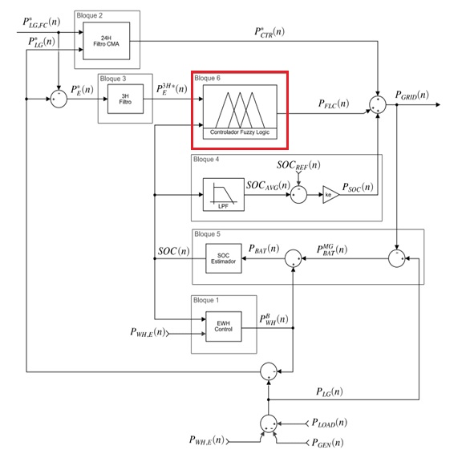
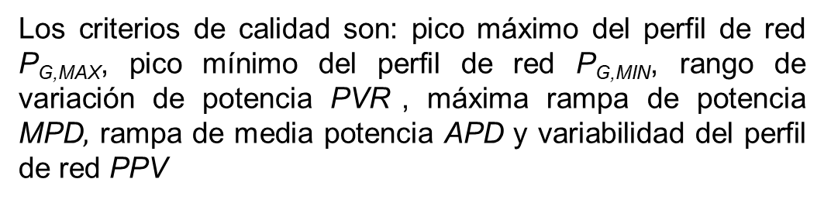
Estrategia de Gestión Energética
Arquitectura
El EMS basado en Fuzzy, está compuesta de los siguientes bloques: EWH Control, Filtro CMA, Filtro 3H, Filtro pasa bajos, Estimador SOC y el bloque 6 que pertenece al FLC.
Asume un sistema de inferencia basado en Mamdani y método de defuzzificación de centroide con dos entradas, una salida y 25 reglas
Todos los parámetros de lógica difusa como las MFs y mapeo se ajustan para minimizar un conjunto de criterios de calidad.
Los criterios de calidad son: pico máximo del perfil de red P_{G,MAX}, pico mínimo del perfil de red P_{G,MIN}, rango de variación de potencia PVR , máxima rampa de potencia MPD$,$ rampa de media potencia APD y variabilidad del perfil de red PPV
Figura 2. Microrred electrotérmica residencial conectada a la red residencial
Fuente: (Diego Arcos-Aviles, Pascual, et al., 2018)

Slide 14
ÍNDICE
Antecedentes , Justificación y alcance
Objetivos
Descripción de la microrred electrotérmica
Ajuste de Parámetros del FLC mediante el Algoritmo de Evolución Diferencial
Análisis de Resultados
Conclusiones y Recomendaciones

Slide 15
Ajuste de parámetros del FLC mediante DE
Algoritmo de Evolución Diferencial
El algoritmo DE es un algoritmo metaheurístico , inspirado en la naturaleza, basado en vectores, fue desarrollado por R. Storn y K.Price.
El algoritmo DE intenta replicar computacionalmente el comportamiento biológico de la evolución.
Es un algoritmo de búsqueda estocástico con tendencia a auto organizarse, basado en población. En DE, el valor de cada variable está representado por un número real, por lo que no necesita codificación ni decodificación.
Las ventajas del algoritmo DE son su estructura simple, facilidad de uso, velocidad y robustez. DE es uno de los mejores algoritmos de tipo genético para resolver problemas con variables de valor real (Yang & Press, 1995) lo que la convierte en una herramienta de diseño de gran utilidad para aplicaciones prácticas de optimización.
El algoritmo DE consta de tres pasos principales:
Mutación
Cruce
Selección

Slide 16
Ajuste de parámetros del FLC mediante DE
Algoritmo de Evolución Diferencial
Mutación
Cruce
Selección
La mutación en la evolución de un individuo consiste en la variación aleatoria de uno de sus genes. El algoritmo DE toma como referencia este comportamiento e inicialmente construye vectores aleatorios x_{i} en cualquier momento o generación t que son creados a partir de tres individuos de la población elegidos al azar x_{p}, x_{q}, y x­_{r} llamados vectores objetivo en t, con el objetivo de provocar que un vector en alguno de sus valores varíe de forma aleatoria. La mutación está controlado por F, el factor de escala que controla que tan lejos del xi se debe generar la descendencia.
El cruce hace referencia a que los genes se “mezclan” para introducir nuevas combinaciones de genes en la población. En el algoritmo DE, una vez obtenidos los vectores aleatorios, se realiza este proceso de recombinación donde se comparan los vectores aleatorios de la mutación con los vectores originales y como resultado aparecen los vectores de prueba. Este proceso es controlado por el parámetro Cr ∈ [0, 1] que controla la probabilidad de cruce.
Por último, la selección en la evolución hace referencia a escoger qué individuos pasan a la siguiente generación. En el algoritmo DE, se compara los vectores de prueba con los originales, haciendo que el vector de la siguiente generación que pase tenga el mejor valor de función de desempeño

Slide 17
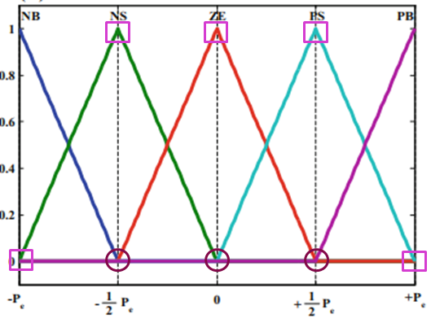
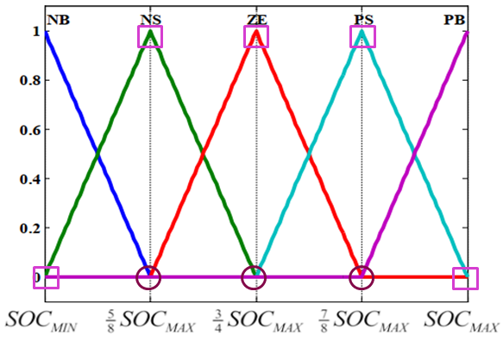
Ajuste de parámetros del FLC mediante DE
Definición de Parámetros a Optimizar
Entrada: Error de Predicción
Entrada: Estado de Carga
Figura 3. Definición inicial de funciones de pertenencia para la entrada P_{E}.
Fuente: (D. Arcos-Avilés et al., 2016). ©2016 IEEE.
Figura 4. Definición inicial de funciones de pertenencia para la entrada SOC.
Fuente: (Diego Arcos-Avilés, Pascual, et al., 2018). ©2018 IEEE..

Slide 18
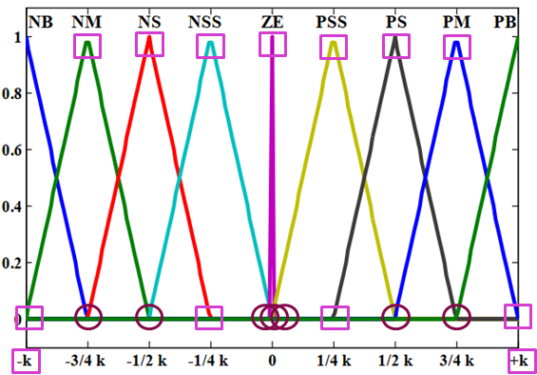
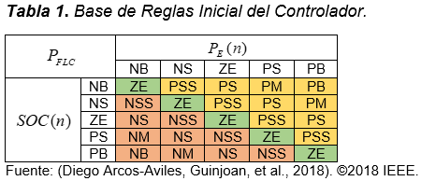
Ajuste de parámetros del FLC mediante DE
Definición de Parámetros a Optimizar
Salida: Potencia del Controlador
Base de Reglas:
Figura 5. Definición inicial de funciones de pertenencia para la salida P_{FLC}.
Fuente: (D. Arcos-Avilés, Sotomayor, et al., 2017). ©2017 IEEE.
Número total de parámetros a optimizar

Slide 19
Ajuste de parámetros del FLC mediante DE
Función de costo: (García-Gutiérrez, 2018)
Minimizar:
Sujeto a:

Slide 20
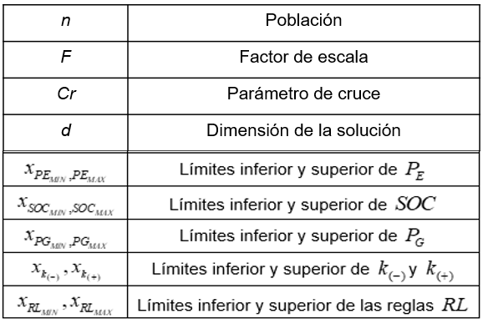
Ajuste de parámetros del FLC mediante DE
Inicialización del algoritmo
Tabla 2
Parámetros iniciales del algotimo DE
Generación de población inicial
Se genera un conjunto de soluciones muestreadas aleatoriamente del espacio de búsqueda definido de acuerdo a las condiciones del problema.

Slide 21
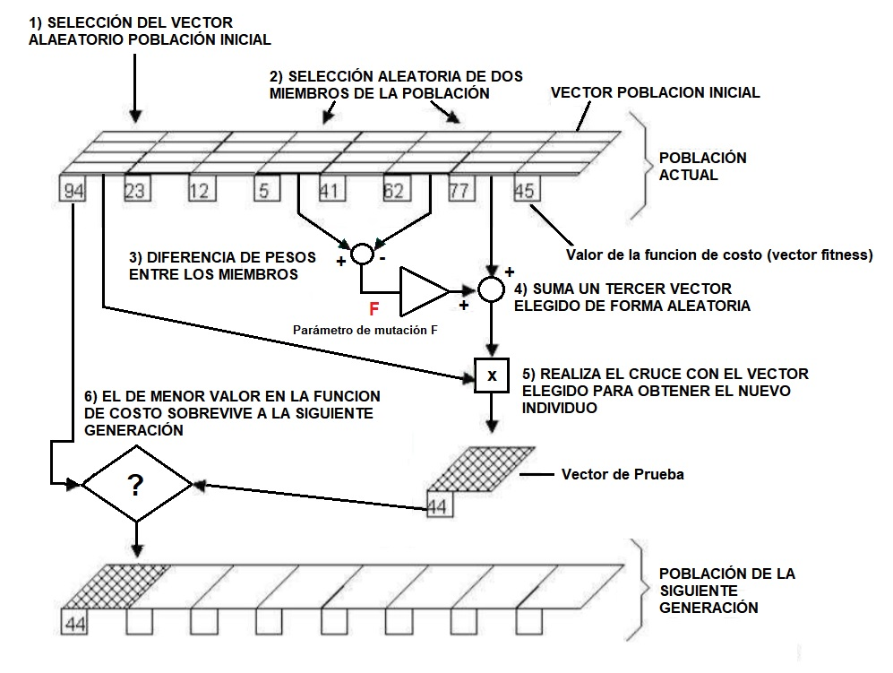

Ajuste de parámetros del FLC mediante DE
Inicialización del algoritmo
Figura 6. Ejemplo de la generación de los vectores y proceso del algoritmo DE
Fuente: (Santana, 2004)

Slide 22
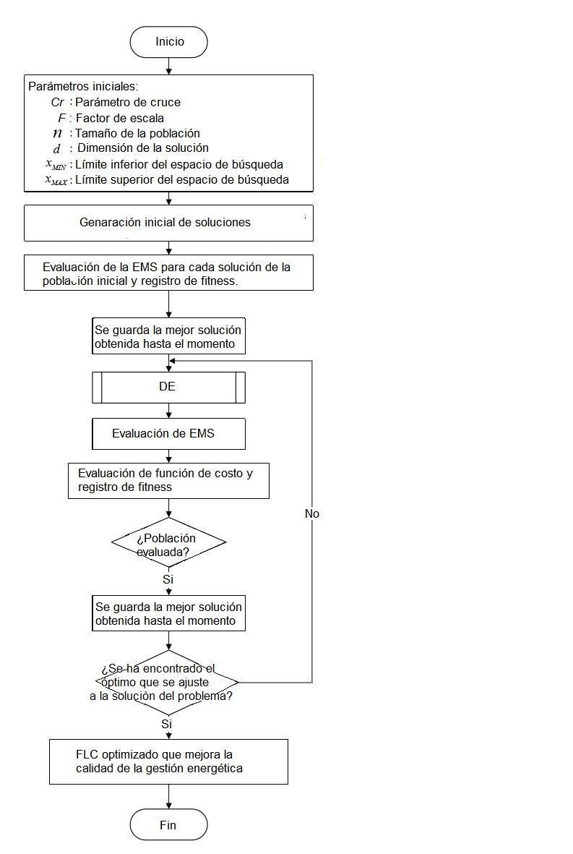
Ajuste de parámetros del FLC mediante DE
Figura 7. Diagrama de Flujo del algoritmo implementado.

Slide 23
ÍNDICE
Antecedentes , Justificación y alcance
Objetivos
Descripción del caso de la microrred electrotérmica
Ajuste de Parámetros del FLC mediante el Algoritmo de Evolución Diferencial
Análisis de Resultados
Conclusiones y Recomendaciones

Slide 24
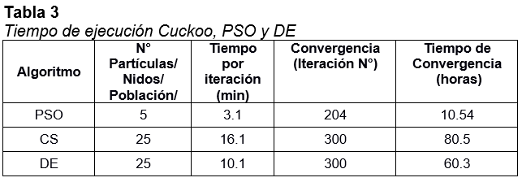
Tiempo de ejecución
El proceso de optimización en total de los parámetros con el algoritmo DE del controlador de Lógica Difusa tomó aproximadamente 1080 horas equivalente a 45 días en una computadora INTEL® Core (TM) i7-8750H CPU @ 2.20 GHz y el programa Matlab que ejecutó 300 iteraciones en total para encontrar la solución que se presenta.
El algoritmo de optimización PSO tiene menor tiempo de convergencia ya que el número de partículas al igual que el número de iteraciones es menor, en comparación al número de nidos y población del algoritmo de Cuckoo y DE respectivamente. Esto es posible ya que la característica del algoritmo PSO es la convergencia rápida.

Slide 25
Entrada: Error de predicción
Figura 8 MF ajustadas entrada P_{E}, DE vs CS
Figura 9 MF ajustadas entrada P_{E}, DE vs PSO

Slide 26
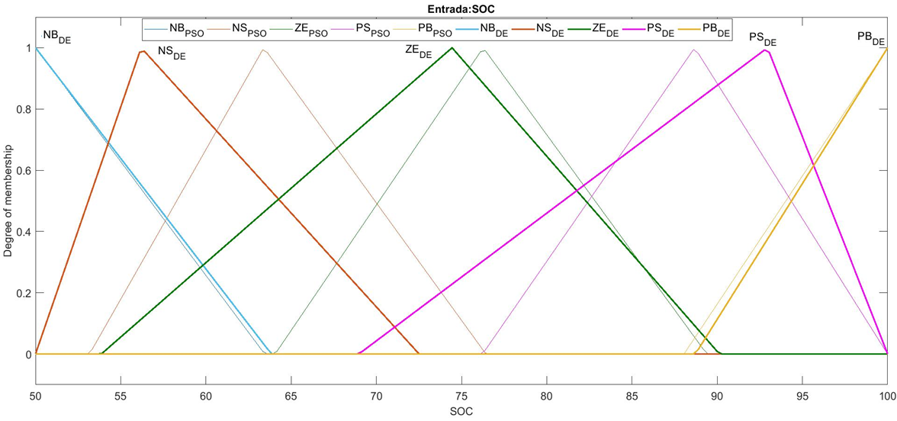
Entrada: Estado de Carga de Baterías
Figura 10 MF ajustadas entrada SOC, DE vs CS
Figura 11 MF ajustadas entrada SOC, DE vs PSO

Slide 27
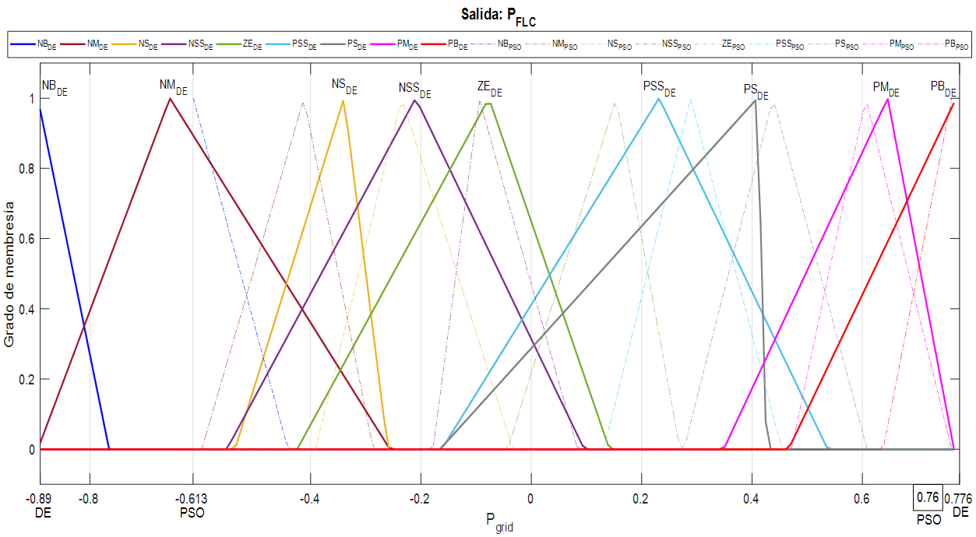
Salida: Potencia del Controlador
Figura 12 MF ajustadas salida P_{FLC}, DE vs CS
Figura 13 MF ajustadas salida P_{FLC,} DE vs PSO

Slide 28
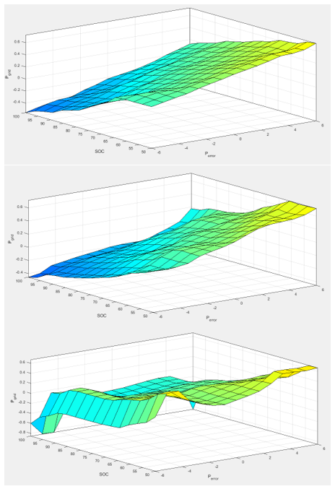
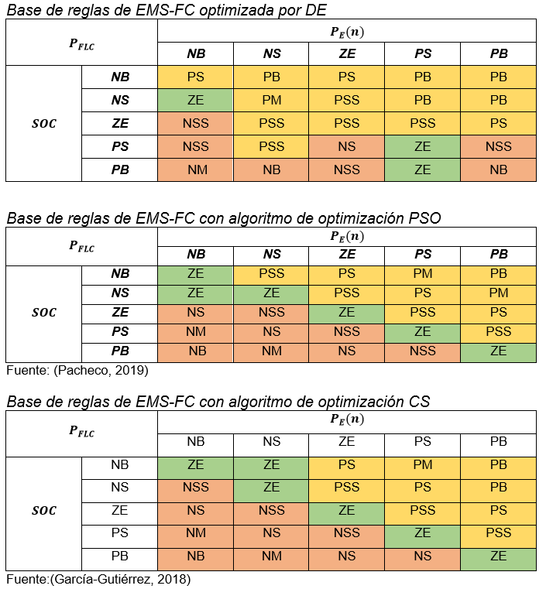
Base de Reglas del Controlador
Tabla 4
Tabla 5
Tabla 6
Figura 14 Superficie EMS-PSO, EMS-CS y EMS-DE

Slide 29

Evaluación de la Estrategia de Gestión Energética
Figura 15 Comparación de perfil de potencia y SOC de batería entre EMS-DE, EMS-CS y EMS-PSO con picos máximos
Figura 16 Comparación de perfil de red y SOC de batería entre EMS-DE, EMS-CS y EMS-PSO con picos mínimos

Slide 30
Evaluación de la Estrategia de Gestión Energética
Figura 17 Resultados de la simulación SOC promedio diario EMS-DE, EMS-PSO y EMS-CS
Figura 18 Comparación de la evolución SOC en el mes de septiembre 2013

Slide 31
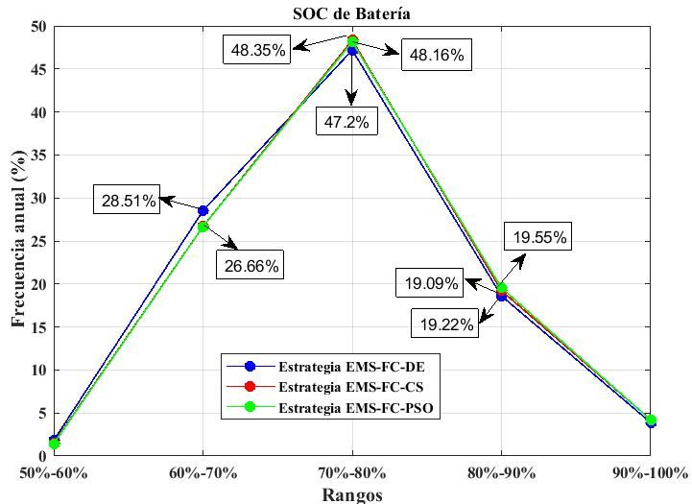
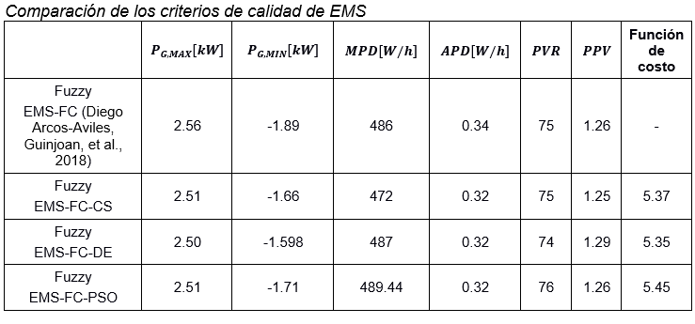
Evaluación de la Estrategia de Gestión Energética
Tabla 6
Figura 19 Histograma (en %) de los rangos de batería SOC establecidos para EMS-DE, EMS-CS y EMS-PSO

Slide 32
ÍNDICE
Antecedentes , Justificación y alcance
Objetivos
Descripción del caso de la microrred electrotérmica
Ajuste de Parámetros del FLC mediante el Algoritmo de Evolución Diferencial
Análisis de Resultados
Conclusiones y Recomendaciones

Slide 33
Conclusiones y Recomendaciones
Conclusiones
La estrategia EMS -DE logra una potencia máxima alimentada a la red de P_{G,MIN} = -1.598 kW, a diferencia de las propuestas de EMS–PSO y EMS-CS que tienen un P_{G,MIN} = -1.71 y P_{G,MIN} = -1.66 kW respectivamente . A pesar de que la estrategia EMS-DE tiene el menor pico positivo y negativo en el perfil de red, presenta puntos donde las fluctuaciones son más notorias a diferencia de las otras dos estrategias, incluso el SOC evidencia que el EMS-CS y EMS-PSO oscila más cerca del 75% que el EMS-DE.
El comportamiento de la estrategia EMS-DE con respecto a la evolución del SOC de la batería en el año de estudio, la batería se mantuvo en la capacidad nominal de 70%-80% el 47.2% del año, a diferencia del EMS-CS tuvo un mejor desempeño, ya que se mantuvo el 48.35% del año, una diferencia de 1.15% equivalente a aproximadamente 6 días de diferencia.

Slide 34
Conclusiones y Recomendaciones
Conclusiones
La estrategia EMS con el algoritmo DE propuesta ha mejorado el perfil de potencia de la red y la evolución del SOC de la batería y cumple con los objetivos propuestos, sin embargo, al compararse con las otras estrategias, la que mejor se ajusta a la aplicación de la MG es el EMS-CS, seguido del EMS-DE y finalmente el EMS-PSO. Esto se puede observar también cuando se analiza los parámetros de calidad. La estrategia EMS-CS logra una reducción importante en el criterio MPD, con respecto a las otras estrategias. En cuanto al EMS-DE y EMS-CS, los indicadores P_{G, MAX}, P_{G, MIN} se redujeron en 0.3% y 3.73%, por el contrario, MPD no se pudo reducir y aumentó en un 79.6%, y en un 3.2% en el criterio PPV. En cambio, el MPD del EMS-DE se reduce en un 0.37% en comparación al MPD obtenido con el EMS-PSO.

Slide 35
Conclusiones y Recomendaciones
Recomendaciones
Definir los parámetros de los algoritmos de optimización de acuerdo al caso de estudio y requerimientos del problema, por ejemplo, en el caso de DE, seleccionar Cr y F, de acuerdo a la experticia o a modo de ensayo, ya que al ser un proceso metaheurístico se pueden hallar nuevas soluciones que generen nuevos resultados los cuales pueden ajustarse o no al problema.
Iniciar con una distribución uniforme las funciones de pertenencia para mantener la simetría de las mismas en el rango del universo de discurso.

Slide 36
GRACIAS POR SU ATENCIÓN

